Slide 1


باشتراككم في قناة البوربوينت الإسلامي، سيشجعنا هذا على تقديم المزيد من عروض البوربوينت المجانية الهادفة والعالية الجودة، شكرً لكم.
جميع الحقوق محفوظة.
https://www.slideszone.net
https://www.youtube.com/@IslamicPowerPoint
https://www.buymeacoffee.com/islamicpowerpoint

Slide 2


Notes:
تم تصميم العرض بواسطة مدونة البوربوينت الإسلامي
islamic-powerpoint.blogspot.com

Slide 4
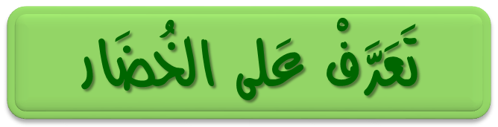
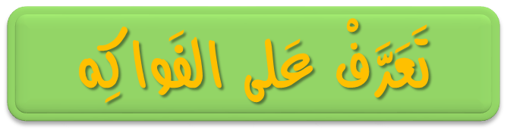
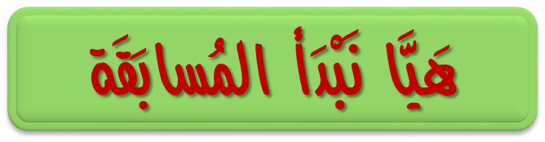

Slide 5


Slide 6
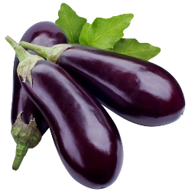
باذنجان

Slide 8
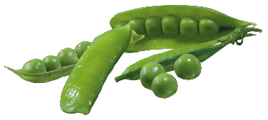
بازيلاء

Slide 10
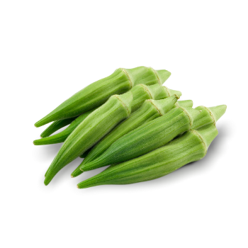
بامية

Slide 12
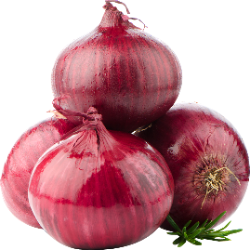
بصل

Slide 14
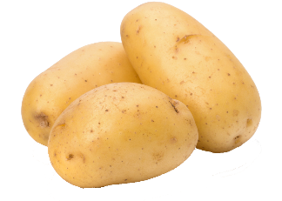
بطاطا

Slide 16
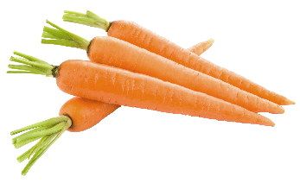
جزر

Slide 18
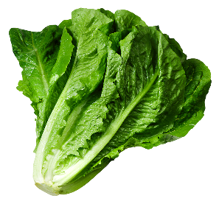
خس

Slide 20
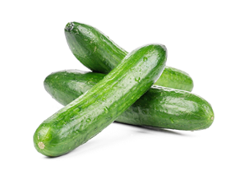
خيار

Slide 22
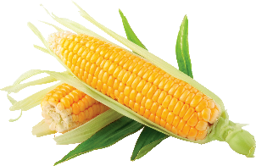
ذرة

Slide 24
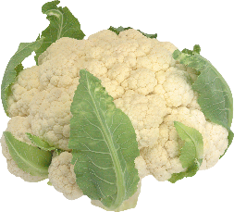
ملفوف

Slide 26
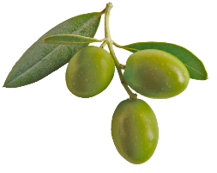
زيتون

Slide 28
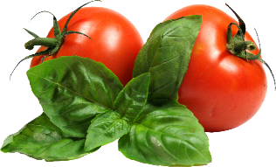
طماطم

Slide 30
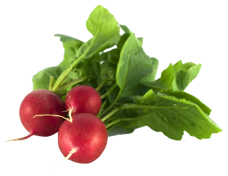
فجل

Slide 32
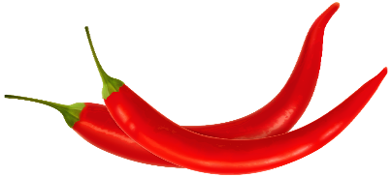
فلفل

Slide 34
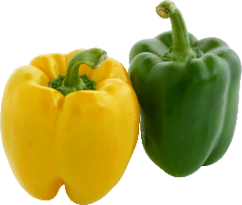
فليفلة

Slide 36
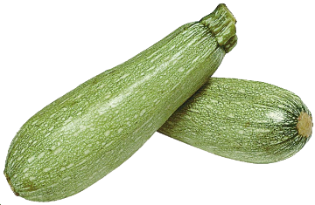
كوسا

Slide 38
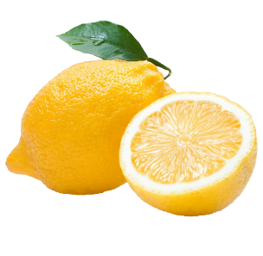
ليمون

Slide 40
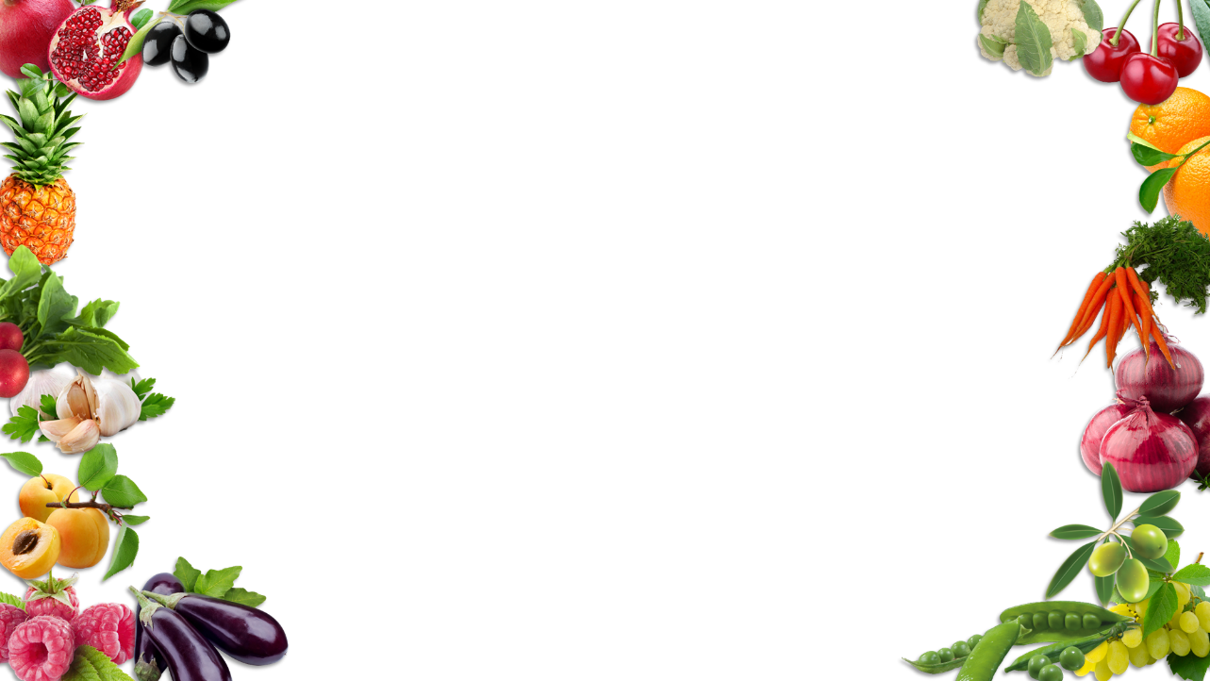
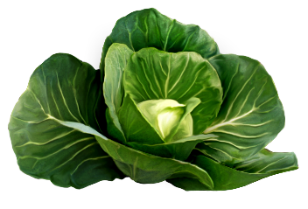

ملفوف

Slide 42
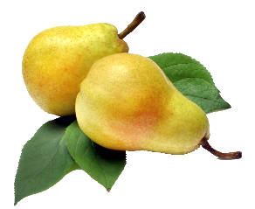
إجاص

Slide 44
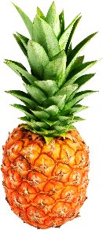
أناناس

Slide 46
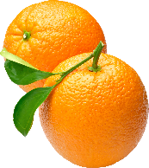
برتقال

Slide 48
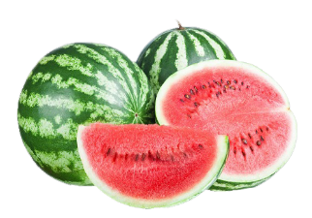
بطيخ

Slide 50
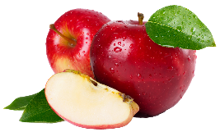
تفاح

Slide 52
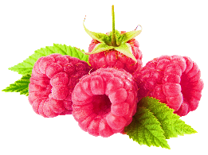
توت

Slide 54
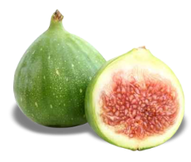
تين

Slide 56
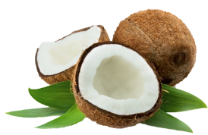
جوز الهند

Slide 58
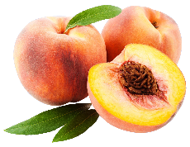
دراق

Slide 60
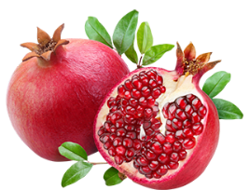
رمان

Slide 62
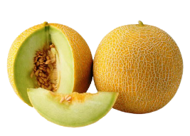
شمام

Slide 64
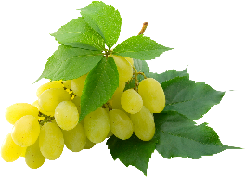
عنب

Slide 66
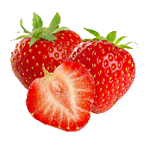
فراولة

Slide 68
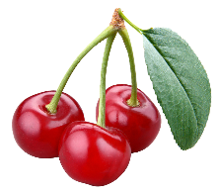
كرز

Slide 70
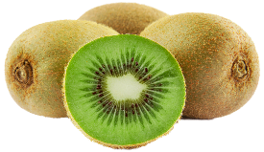
كيوي

Slide 72
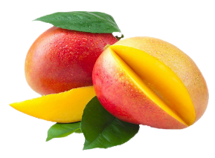
مانجا

Slide 74
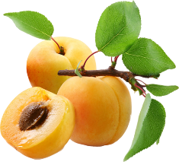
مشمش

Slide 76
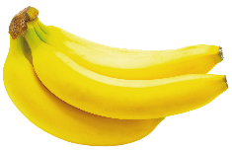
موز

Slide 78
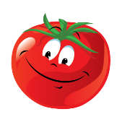

طريقة اللعب..
ستظهر صورة لإحدى الخضار أوالفواكه مع ثلاث خيارات لكل صورة، وكل ما عليك فعله هو الضغط على اسم الصورة الصحيح.

Slide 80



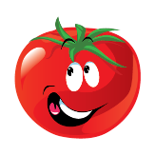
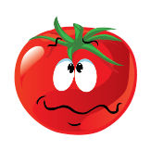
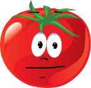
تفاح
أحسنت..
إجابة صحيحة!
آسف..
إجابة خطأ!
إجاص
بصل

Slide 82
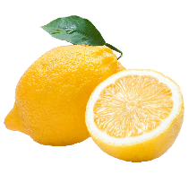
برتقال
أحسنت..
إجابة صحيحة!
آسف..
إجابة خطأ!
ليمون
شمام

Slide 84

أناناس
أحسنت..
إجابة صحيحة!
آسف..
إجابة خطأ!
برتقال
كيوي

Slide 86

فجل
أحسنت..
إجابة صحيحة!
آسف..
إجابة خطأ!
بصل
تفاح

Slide 88

بصل
أحسنت..
إجابة صحيحة!
آسف..
إجابة خطأ!
توت
تفاح

Slide 90

توت
أحسنت..
إجابة صحيحة!
آسف..
إجابة خطأ!
كرز
مشمش

Slide 92

بطيخ
أحسنت..
إجابة صحيحة!
آسف..
إجابة خطأ!
تين
زيتون

Slide 94
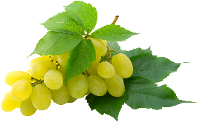
عنب
أحسنت..
إجابة صحيحة!
آسف..
إجابة خطأ!
ثوم
بازيلاء

Slide 96

ملفوف
أحسنت..
إجابة صحيحة!
آسف..
إجابة خطأ!
زهرة
جوز الهند

Slide 98

زيتون
أحسنت..
إجابة صحيحة!
آسف..
إجابة خطأ!
بامية
بطاطا

Slide 100

دراق
أحسنت..
إجابة صحيحة!
آسف..
إجابة خطأ!
كرز
رمان

Slide 102

دراق
أحسنت..
إجابة صحيحة!
آسف..
إجابة خطأ!
جزر
باذنجان

Slide 104
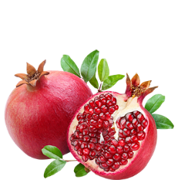
زيتون
أحسنت..
إجابة صحيحة!
آسف..
إجابة خطأ!
رمان
بطاطا

Slide 106

مشمش
أحسنت..
إجابة صحيحة!
آسف..
إجابة خطأ!
برتقال
شمام

Slide 108

فلفل
أحسنت..
إجابة صحيحة!
آسف..
إجابة خطأ!
جزر
فجل

Slide 110

خيار
أحسنت..
إجابة صحيحة!
آسف..
إجابة خطأ!
فليفلة
ذرة

Slide 112
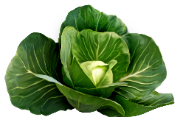
ملفوف
أحسنت..
إجابة صحيحة!
آسف..
إجابة خطأ!
خس
بطيخ

Slide 114

طماطم
أحسنت..
إجابة صحيحة!
آسف..
إجابة خطأ!
بطاطا
مشمش

Slide 116
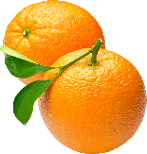
بصل
أحسنت..
إجابة صحيحة!
آسف..
إجابة خطأ!
ليمون
برتقال

Slide 118
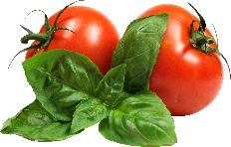
كرز
أحسنت..
إجابة صحيحة!
آسف..
إجابة خطأ!
رمان
طماطم

Slide 120

ثوم
أحسنت..
إجابة صحيحة!
آسف..
إجابة خطأ!
عنب
إجاص

Slide 122

تفاح
أحسنت..
إجابة صحيحة!
آسف..
إجابة خطأ!
فليفلة
أناناس

Slide 124

باذنجان
أحسنت..
إجابة صحيحة!
آسف..
إجابة خطأ!
بطيخ
شمام

Slide 126

عنب
أحسنت..
إجابة صحيحة!
آسف..
إجابة خطأ!
فجل
زيتون

Slide 128



أحسنت..
لقد أنهيت المسابقة بنجاح!
كرز
آسف..
إجابة خطأ!
فجل
عنب

